Slide 1

הדמיית נתונים- טעות שניה
ניתוח ואיתור מידע
המורה: דר׳ בוריס גורליק
עורכת: רונית נחמיה

Slide 2
טעות שניה

Slide 3
שלוש הטעויות הנפוצות ביותר בהדמיית נתונים
גישה
2.
.

Slide 4

From "Show me the numbers” by Stephen C. Few
Notes:
Here’s a quiz:
How many times does the digit “5” appear on this slide?

Slide 6

From "Show me the numbers” by Stephen C. Few
Notes:
What happens if I highlight the “fives”?
In a matter of 5-10 seconds, most of you will tell that there are five such fives.

Slide 7
“Pre-attentive attributes”
״תכונות טרום־קשביות״
From "Show me the numbers” by Stephen C. Few
Notes:
What makes the counting much faster now?
The answer is that the color and the line width are very effective “pre-attentive attributes” that you can use to highlight important information.

Slide 8
From "Show me the numbers” by Stephen C. Few
Notes:
Notice, however that by using the color, I was probably able to deceive many of you. By not highlighting one of the digits, by not using the relevant pre-attentive attribute, I was able to “hide” it without technically lying.

Slide 9
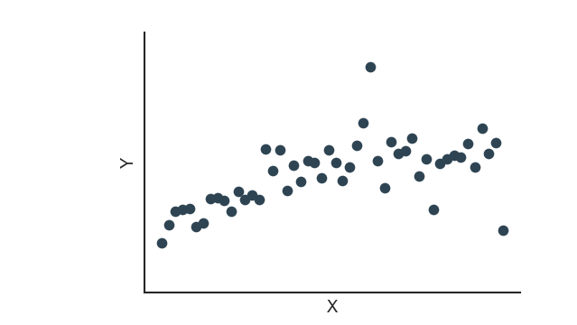

Slide 10
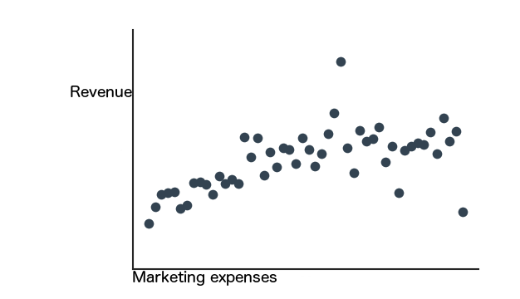
הכנסות
הוצאות שיווק

Slide 11
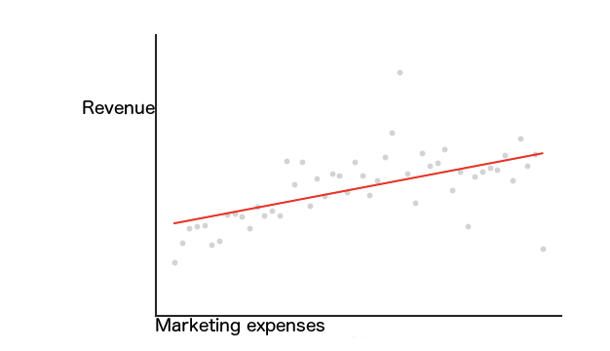
הכנסות
הוצאות שיווק

Slide 12
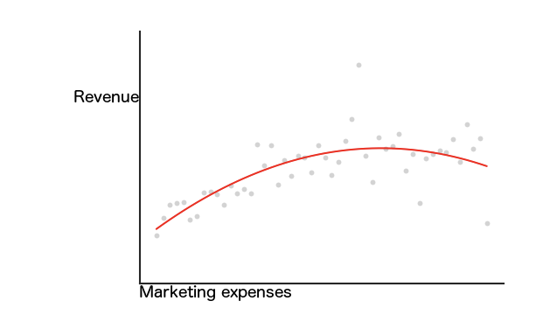
הכנסות
הוצאות שיווק

Slide 13
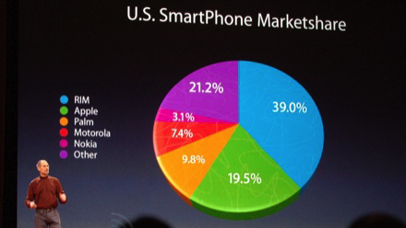

Slide 15
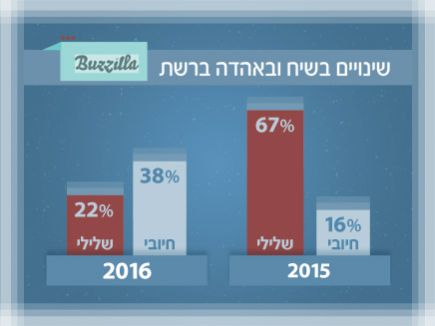

Slide 16
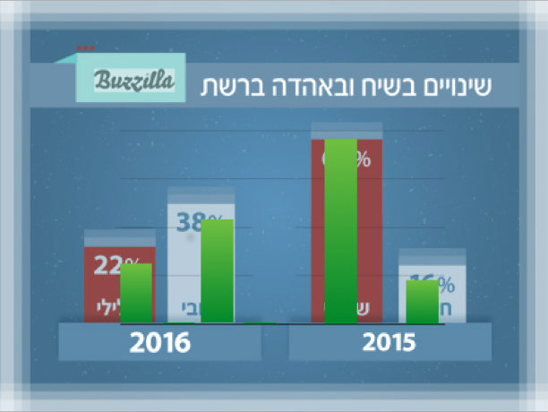

Slide 17
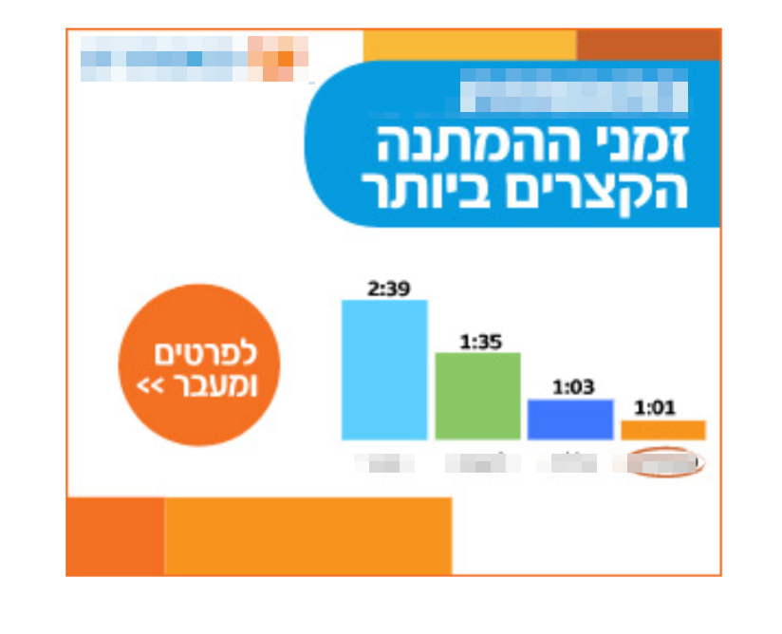

Slide 18
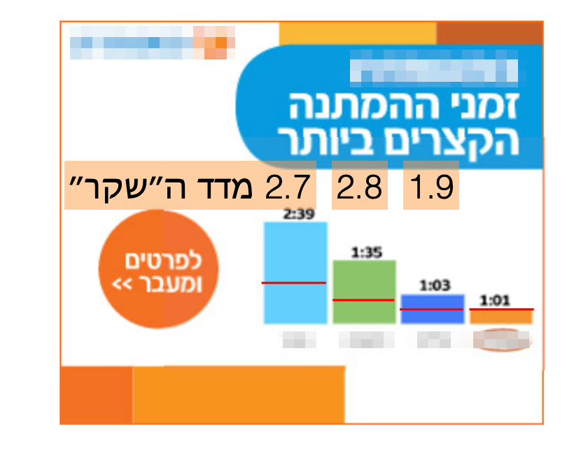

Slide 19
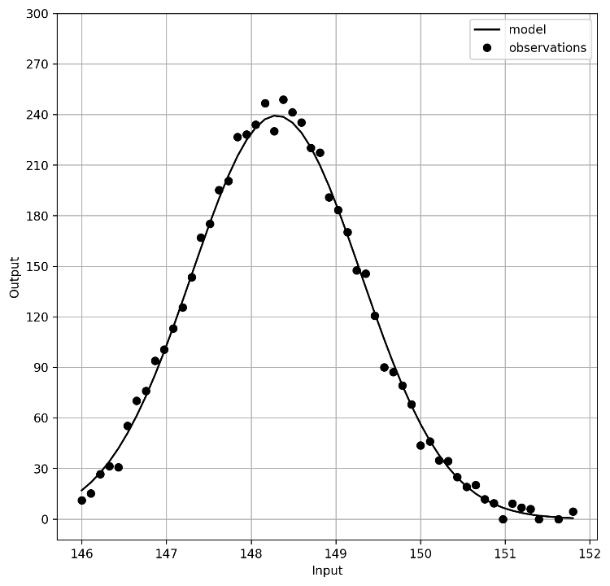

Slide 20
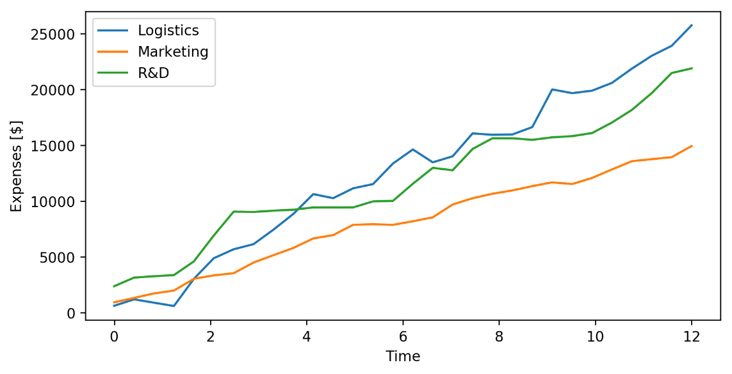

Slide 21
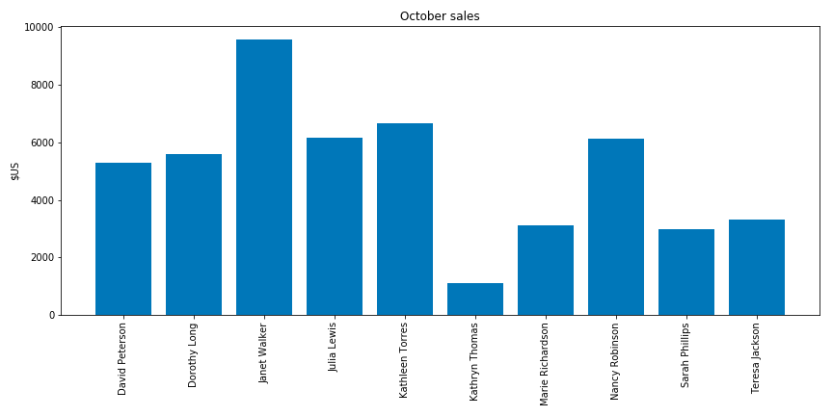

Slide 22
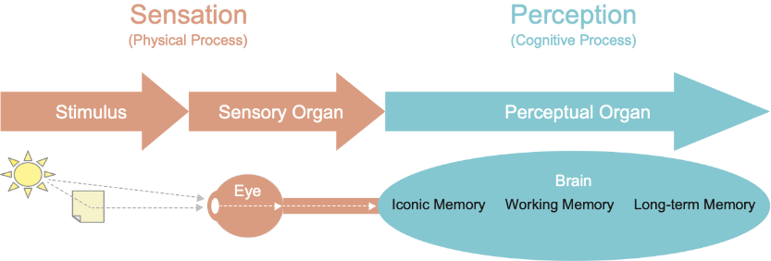
From "Show me the numbers” by Stephen C. Few

Slide 23

From "Show me the numbers” by Stephen C. Few

Slide 24
From "Show me the numbers” by Stephen C. Few

Slide 25

From "Show me the numbers” by Stephen C. Few

Slide 26

“Pre-attentive attributes”
״תכונות טרום־קשביות״
From "Show me the numbers” by Stephen C. Few

Slide 27
צבע
מסגור
From "Show me the numbers” by Stephen C. Few
Notes:
As a side note, enclosure, that is now used to highlight the additional “five” is another effective pre attentive attribute.

Slide 28
תרגול
ביחידה זו דיברנו על תכונות טרום־קשביות. מרחק בין עצמים הוא דוגמה לתכונה כזאת. התבוננו בגרף זה. איך מרחק משחק כאן תפקיד כתכונה טרום־קשבית?

Slide 29

שימוש ביצירות מוגנות בזכויות יוצרים ואיתור בעלי זכויות
השימוש ביצירות במהלך שידור זה נעשה לפי סעיף 27א לחוק זכות יוצרים, תשס"ח-2007. אם הינך בעל הזכויות באחת היצירות, באפשרותך לבקש מאיתנו לחדול מהשימוש ביצירה, זאת באמצעות פנייה לדוא"ל rights@education.gov.il

